Slide 1
操作系统
Operating System（OS）
杜忠军
E_Mail:zj_du@163.com
四川大学计算机学院

Slide 2
教材
1.教材：
“计算机操作系统”，汤子瀛等，西安电子科技大学出版社， 1996年第一版。
2.参考教材：
“操作系统基础”，屠祁等，清华大学出版社，2000年第三版。
“现代操作系统”，Aadrew S.T著陈向群等译，机械工业出版社， 1999年第一版。
“操作系统”，徐宗元，高等教育出版社，2000年第一版。
“Operating Systems：Internal and Design Principles”，William Stallings，清华大学出版社，1998年第3版。
“Operating System Concepts”，James L。Peterson，Addison-Wesley Publishing Company，2001 年第6版。

Slide 3
OS 网页
os.cs.tsinghua.edu.cn
os.pku.edu.cn
www.ict.accn/chpc/os
www.bell-labs.com/topic/books/os-book
www.bell-labs.com/topic/books/aos-book

Slide 4
摘要
第一章 操作系统引论
第二章 进程的描述和控制
第三章 进程的同步和通讯
第四章 调度和死锁
第五章 存储器管理
第六章 虚拟存储器
第七章 设备管理
第八章 文件系统
第九章 磁盘存储器管理
第十章 操作系统接口

Slide 5
第一章 操作系统引论
教学目的：
操作系统（OS）是最重要的系统软件，本章从OS的作用、发展史、类型、特征和功能等多方面介绍OS。
教学要求：
熟悉操作系统作用和定义，一般了解操作系统的历史。
了解二类计算机硬件系统结构，熟悉现代操作系统的硬件基础——通道和中断。
熟练掌握多道程序设计技术的概念，掌握批处理系统、分时系统及实时系统三种操作系统基本类型，了解微机操作系统、网络操作系统和分布式操作系统。
掌握操作系统并发性、共享性、虚拟性和异步性等特征，了解现代操作系统特征,熟悉操作系统功能。

Slide 6
1.1 操作系统的作用、目标
1.1.1 操作系统作用
1. 从计算机系统组成观点——操作系统是系统软件
计算机系统组成：
软件：应用软件
  系统软件（操作系统、语言处理系统和常用的例行服 务程序）
硬件： 输入／输出（I／O）设备
  存储器
  处理器

Slide 7
2.从资源管理观点――操作系统是系统资源管理者
（ Operating System as a Resource Manager）
操作系统是资源管理程序，它用于控制和管理计算机系统的硬件和软件资源。
计算机系统资源：
软件资源：信息（数据和程序）
硬件资源: I／O设备、存储器、处理器
操作系统管理：
文件系统、设备管理、存储器管理、处理器（进程）管理

Slide 8
3. 从软件分层、扩允机器的观点――
操作系统是扩充裸机的第一层系统软件.
软件：语言处理程序 虚拟机2
  软件：操作系统 虚拟机1
  硬件（裸机）
  虚拟机：计算机和软件结合变成了功能更强大使用更方便的机器
固件：为了改善系统的性能，将操作系统中与硬件密切有关的部分软件，通过微程序设计技术转化为硬件，也就是通常所说的固化，这些具有软件功能的硬件称为固件。例如IBM公司生产的AS／400结构如下：

Slide 9
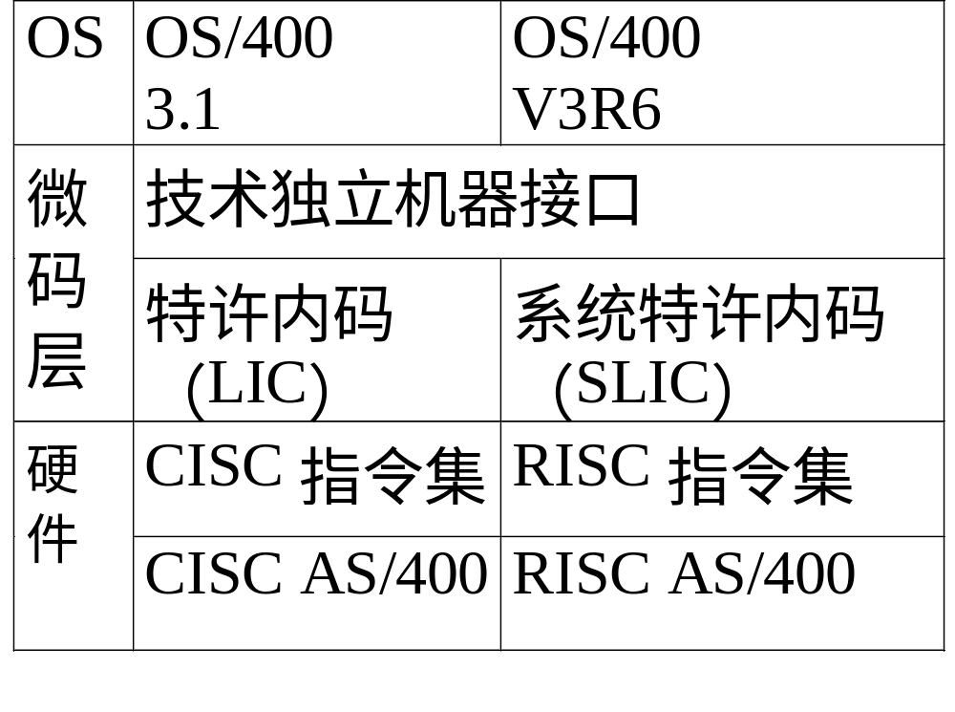
从软件分层、扩允机器的观点-1

Slide 10
4.从服务用户的观点――操作系统是用户与裸机之间接口
用户
应用程序
系统调用 命令
操作系统
计算机硬件
系统提供的接口有二类：
一类是作业级接口，它提供一组系统命令（命令行、菜单式、命令脚本式、图形用户接口GUI） ，供用户组织和控制自己的作业运行。
另一类是程序级接口，它提供一组系统调用，即OS中某个模块功能，供用户程序和其它程序调用（例:MSDOS的int 21h、WINDOWS的API函数等） 。
5。操作系统定义：
操作系统是一组控制和管理计算机系统的硬件和软件资源、合理地组织计算机工作流程以及方便用户的程序集合。

Slide 11
1.1.2 操作系统的目标
有效性（系统管理人员的观点）：管理和分配硬件、软件资源，合理地组织计算机的工作流程,提高系统资源的利用率和吞吐量。
方便性（用户的观点）：提供良好的、一致的和易用的用户接口，弥补硬件系统的类型和数量差别。使用人员不需要懂得很多计算机的知识就能使用计算机。
可扩充性（系统设计员的观点）：硬件技术的发展和人们对计算机功能和性能不断提出的更高要求，要求操作系统的设计应采用良好的设计方法和结构，以便很方便地增加新功能、改进老功能。
开放性：计算机网络的发展，计算机之间能够通过网络进行通讯，协同工作；同时程序的可移植性和互操作性也要求OS具有开放性。

Slide 12
1.2 操作系统的发展历史
1.2.1 推动操作系统发展的主要动力
1.2.2 手工操作
1.2.3 单道批处理系统(simple batch processing)
1.2.4 执行系统阶段
1.2.5 多道批处理系统(multiprogramming system)
1.2.6 分时系统(time-sharing system)
1.2.7 实时系统(real-time system)

Slide 13
1.2.1 推动操作系统发展的主要动力
(1) 提高资源的利用率和系统性能：例如从单用户系统到多用户系统，从单道系统到多道系统等。
(2) 方便用户：用户上机、调试程序，分散计算时的事务处理和非专业用户（商业和办公、家庭）
(3) 器件的发展：CPU的位宽度（指令和数据）、快速外存
(4)计算机体系结构的发展：单机系统到多机系统，孤立的计算机系统到通过网络相连的计算机系统等，要求计算机操作系统与之相适应。

Slide 14
1.2.2 手工操作
1946 ~ 50年代中期（电子管），集中计算（计算中心），计算机资源昂贵；
工作方式
  用户：用户既是程序员，又是操作员；用户是计算机专业人员；
  编程语言：为机器语言；
  输入输出：纸带或卡片；
计算机的工作特点
  用户独占全机：不出现资源被其他用户占用，资源利用率低；
  CPU等待用户：计算前，手工装入纸带或卡片；计算完成后，手工卸取纸带或卡片；CPU利用率低；
  每一用户都要自行编写涉及到硬件的源代码

Slide 15
主要矛盾
  计算机处理能力的提高，手工操作的低效率；没有充分发挥CPU的运算能力
  用户独占全机的所有资源；
提高效率的途径
  专门的操作员，批处理

Slide 16
1.2.3 单道批处理系统
(simple batch processingm, ,uniprogramming)
50年代末 ~ 60年代中（晶体管）：50年代晶体管发明，计算机比较可靠，可成批地生产，用户可指望计算机长时间运行，完成一些工作
FORTRAN 1954年提出，1956年设计完成
ALGOL 1958年引入
COBOL 1959年引入
设计人员、生产人员、操作人员、程序人员和维护人员之间第一次有了明确的分工。
利用磁带把若干个作业分类编成作业执行序列，每个批作业由一个专门的监督程序（Monitor）自动依次处理。可使用汇编语言和高级语言开发。

Slide 17
1. 联机批处理
用户提交作业：以纸带或卡片为介质；
操作员合成批作业：结果为磁带介质；
作业构成：程序、程序使用的数据以及作业控制卡或作业说明书。
用户使用系统提供的作业控制语言命令通过作业控制卡或作业说明书的形式把对作业的控制意图提交给监控程序。
批作业处理：对批作业中的每个作业进行相同的处理：从磁带读入用户作业和编译链接程序，编译链接用户作业，生成可执行程序；启动执行；执行结果输出。
这时的问题：慢速的输入输出处理仍直接由主机来完成。输入输出时，CPU处于等待状态。
Notes:
所得税大多数但是

Slide 18
1. 联机批处理
下图给出了以卡片形式提交作业的一个简单例子。在这个例子中，用户提交一个用FORTRAN语言编写的程序及程序所用数据。除此之外，还包括以“$”开始的作业控制指令卡。监控程序使用的几个典型的控制卡如下：
控制卡 功能
$JOB 启动一个程序
$FORTRAN 调用FORTRAN编译程序
$LOAD 调用装入程序
$RUN 运行程序
$END 作业结束卡

Slide 19
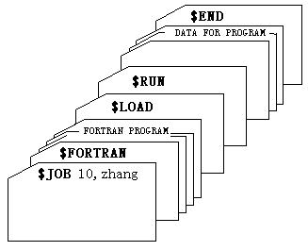
1. 联机批处理

Slide 20
2.脱机批处理
利用卫星机完成输入输出功能，主机完成计算。主机与卫星机可并行工作。
卫星机：完成面向用户的输入输出（纸带或卡片），中间结果暂存在磁带或磁盘上。
作业控制命令由监督程序(monitor)来执行，完成如装入程序、编译、运行等操作。
优点：同一批内各作业的自动依次更替，改善了主机CPU和I/O设备的使用效率，提高了吞吐量。
缺点：磁带或磁盘需要人工装卸，作业需要人工分类，监督程序易遭到用户程序的破坏（由人工干预才可恢复）。

Slide 21
2.脱机批处理
卡片输入机
系统带 应用带
输入带
卫 星 机
打印机
主机
输出带

Slide 22
实例
IBM 7094机引入了I/O 处理机概念
其思想是：在输入室收集全部的作业，用一台相对便宜的计算机
如IBM 1401计算机，将它们读到磁带上
另外用较昂贵的计算机，如IBM7094来完成真正的计算

Slide 23
单道批处理的特点
批处理系统的优点是系统吞吐量大，资源利用率高。缺点是作业的周转时间长，用户无法实现对作业的控制。
该系统适合处理计算量大的、自动化程度高的成熟的作业。
CPU和I/O设备使用忙闲不均（取决于当前作业的特性）。
  对计算为主的作业，外设空闲；
  对I/O为主的作业，CPU空闲；

Slide 24
1.2.4 执行系统阶段
60年代初，发展了通道技术和中断技术，这些技术的出现使监督程序在负责作业运行的同时提供I/O控制功能。
通道：用于控制I/O设备与内存间的数据传输。启动后可独立于CPU运行，实现CPU与I/O的并行。
  通道有专用的I/O处理器，可与CPU并行工作
  可实现 I/O联机处理
中断是指CPU在收到外部中断信号后，停止原来工作，转去处理该中断事件，完毕后回到原来断点继续工作。
  中断处理过程：中断请求，中断响应，中断点（暂停当前任务并保存现场），中断处理例程，中断返回（恢复中断点的现场并继续原有任务
  可处理算术溢出和非法操作码，死循环（利用时钟中断进行超时限定）
监督程序发展为执行系统(executive system)

Slide 25
1.2.4 执行系统阶段-2
执行系统(executive system)的构成：I/O系统（I/O中断程序和I/O控制服务程序），处理程序，管理程序。
软件方面的进展：系统程序模块化、作业控制语言出现
优点：
主机与通道可并行
用户采用委托方式使用系统，例如I/O交执行系统完成。
缺点：
用户常因不了解系统规则而发生违例现象。
虽主机与通道可并行，不能完全消除处理机对外部传输的等待。

Slide 26
1.2.5 多道批处理系统
(multiprogramming system)
60年代中 ~ 70年代中（集成电路），利用多道批处理提高资源的利用率。
由于通道技术和中断技术的出现，导致了多道程序设计技术出现。进而导致多道批处理系统的产生
多道批处理的运行特征
  多道：内存中同时存放几个作业；
  宏观上并行运行：都处于运行状态，但都未运行完；
  微观上串行运行：各作业交替使用CPU；
在当前运行的作业需作I/O处理时，CPU转而执行另一个作业。（I/O完成后是否立刻恢复执行？要等到其他程序再次I/O时）

Slide 27
多道批处理系统的特点
优点：
  资源利用率高：CPU和内存利用率较高；
  作业吞吐量大：单位时间内完成的工作总量大；
缺点：
  用户交互性差：整个作业完成后或中间出错时，才与用户交互，不利于调试和修改；
  作业平均周转时间长：短作业的周转时间显著增长；
批处理：交互性差－－提高对CPU利用率；
分时处理：用户与应用程序随时交互，控制程序运行，适于商业和办公事务处理－－缩短响应时间

Slide 28
1.2.6 分时系统
(time-sharing system)
70年代中期至今
“分时”的含义分时是指多个用户分享使用同一台计算机。多个程序分时共享硬件和软件资源。
  多个用户分时：单个用户使用计算机的效率低，因而允许多个应用程序同时在内存中，分别服务于不同的用户。有用户输入时由CPU执行，处理完一次用户输入后程序暂停，等待下一次用户输入－－时走时停
  前台和后台程序(foreground & background)分时：后台程序不占用终端输入输出，不与用户交互－－现在的图形用户界面(GUI)，除当前交互的程序(输入焦点)之外，其他程序均作为后台
  通常按时间片(time slice)分配：各个程序在CPU上执行的轮换时间。
Notes:
（注意区分：硬件各部分的分时，如CPU和DMA使用总线和内存）。

Slide 29
抢先式和非抢先式
抢先式和非抢先式(preemptive & non-preemptive)：出让CPU是OS强迫或程序主动
  抢先式：OS强迫出让CPU；
  非抢先式：程序主动出让CPU；

Slide 30
1.2.7 实时系统(real-time system)
用于工业过程控制、军事实时控制、金融等领域，包括实时控制、实时信息处理
要求：响应时间短，在一定范围之内；系统可靠性高
任务的类型：
  周期性实时任务：
  非周期性实时任务：截止时间(deadline)，开始截止时间（最晚开始时间）和完成截止时间（最晚完成时间）
目前的操作系统，通常具有分时、实时和批处理功能，又称作通用操作系统。可适用于计算、事务处理等多种领域，能运行在多种硬件平台上，如 UNIX系统、Windows NT等。－－通用化、小型化

Slide 31
1.2.8 操作系统进一步发展
第三代（60年代中－70年代中）多模式系统
这一代计算机系统是通用系统，这一代操作系统是多模式系统，即一个系统同时支持批处理、分时处理、实时处理和多重处理。
第四代（70年代中－ ）网络操作系 、统分布式操作系统和并行操作系统
网络操作系统实现在计算机网络上进行信息交换、资源共享和互操作等功能。分布式操作系统将地域上分散的各系统互连成一个具有整体功能的系统，并可将一个任务分布地在各系统上运行，实现分布式处理。并行操作系统是在并行计算机上运行的操作系统

Slide 32
1.3 学习操作系统目的
为专门用途，人们设计、修改、扩充操作系统。例如操作系统汉化、中文操作系统环境、嵌入式操作系统开发。
大多数计算机部门主要决策者选择操作系统及操作系统中的选择部分。
用户为了完成自己的任务必须与操作系统交往，用户要了解操作系统提供的人－机接口，在编程中灵活应用进程（线程）。
操作系统中所用的许多概念和技巧一般可以应用到其它领域。

Slide 33
1.4 操作系统基本类型
1.4.1 按支持的用户数划分
1. 单用户系统：例如 MS-DOS,WINDOW 95/98
2. 多用户系统：例如 UNIX
1.4.2 按支持的任务数划分
1. 单任务系统/单道系统：例如 MS-DOS
2. 多任务系统/多道系统：例如 UNIX,WINDOWS
1.4.3 按功能和特点划分

Slide 34
1. 微机操作系统
配置在微机上的OS称为微机操作系统。常用的微机OS有MS-DOS、MS Windows、OS/2、SCO UNIX、 Linux等。
1．单用户单任务操作系统MS-DOS
MS-DOS是Microsoft公司开发的首先在IBM-PC机上使用的微机OS，MS-DOS操作系统现成了事实上的16位微机单用户单任务操作系统的标准。
2．多任务操作系统MS Windows
  Windows98/2000是Microsoft公司开发的一个图形用户界面的多任务、多线程、全32位的操作系统。

Slide 35
微机操作系统-2
3.多用户多任务操作系统SCO UNIX
SCO公司将运行于大、中、小型机上UNIX操作系统移植到微机上，UNIX是多用户多任务操作系统。
4．Linux
Linux操作系统是一个遵循标准操作系统界面的标准免费操作系统，具有UNIX BSD和UNIX SYS Ｖ的扩展特性。它的版权所有者是芬兰籍的Linus B.Toroalds先生和其它开发人员，并且遵循GPL声明。

Slide 36
2. 批处理系统
（1）初级单道批处理系统
目标：为了解决人工操作（无操作系统）严重降低了计算机资源的利用率的问题，即解决CPU等待人工操作和高速CPU与低速I／O间矛盾等问题。
脱机输入输出技术：该技术利用一台外围机，脱离主机先将低速输入设备（如纸带机）的数据，输入到较高速大容量的输入设备（如磁带）上。
纸带机
外围机
磁带机
磁带机
卡
片
机
主 机
打
印
机

Slide 37
初级单道批处理系统
批处理技术：它利用磁带容量较大的特点，先将一批作业按序以脱机方式输入到磁带上。主机在监督程序控制下，根据卡片机读入控制作业操作信息，逐个从磁带上读入作业到内存，调入汇编／编释程序将源程序翻译成目标代码，连接装配后执行，结果输出打印。执行完毕后再调入下一个作业，系统就这样自动地一个一个作业地进行处理，直至完成，这是早期单道批处理系统，它解决了作业自动转换，从而减少作业建立和人工操作时间。

Slide 38
(2)现代多道批处理系统
目标：为了进一步提高资源利用率，在硬件采用通道和中断技术支持并行操作的情况下，引入了多道程序设计技术，由此引入多道批处理系统。
多道程序设计技术：
它是在计算机内存同时存放几道相互独立的程序，这几道程序都处于运行过程中，它们先后开始了各自的运行，但都未运行完毕。多道程序在宏观上并行执行，而在微观上多道程序在某个部件上（如CPU、I／O）是串行，即多道程序轮流地使用部件，交替执行。有一个CPU和一个I／O设备（磁盘）的二道批处理系统运行情况如下图所示。(练习)

Slide 39
现代多道批处理系统-1
程序A
程序B
监督程序
I/O
CPU
运行

Slide 40
Multiprogramming or Multitasking
Allows the processor to execute another program while one program must wait for an I/O device.
Run
Run
Wait
Wait
Time
Run
A
Run
B
Run
A
Run
B
Wait
Wait
Time

Slide 41
Example
JOB1 JOB2 JOB3
Type of job Heavy compute Heavy I/O Heavy I/O
Duration 5 min. 15 min. 10 min.
Memory required 50K 100 K 80 K
Need disk? No No Yes
Need terminal No Yes No
Need printer? No No Yes

Slide 42
Effects of Multiprogramming
Uniprogramming Multiprogramming
Processor use 17% 33%
Memory use 30% 67%
Disk use 33% 67%
Printer use 33% 67%
Elapsed time 30 min. 15 min.
Throughput rate 6 jobs/hr 12 jobs/hr
Mean response time 18 min. 10 min.

Slide 43
现代多道批处理系统-2
SPOOLing技术（假脱机I／O或联机I／O ）：
在现代批处理系统中引入缓冲技术，在外存设置输入缓冲区(输入井)和输出缓冲区（输出井）。同时又引入SPOOLing技术， SPOOLing（Simultaneous Peripheral Operation On Line）是在联机情况下实现的同时与外围设备联机操作的技术。该技术采用通道代替外围机，它与CPU并行操作，控制外设完成输入输出任务。在该系统中用户提交的作业由输入设备经SPOOLing系统联机输入到外存磁盘的输入井内，并排成一个后备作业队列，然后由作业调度程序按一定的算法从后备队列中选择若干个作业调入内存，它们在内存中按一定调度规则共享CPU和系统中各种I／O资源，以达到提高资源利用率和系统吞吐量的目的。
一个多道程序调度运行范例见后：

Slide 44
3. 分时系统（ Time Sharing System）
分时系统原理
目标：分时系统的形成和发展的动力是用户的需要。用户希望自己能直接控制程序的运行及时进行人-机交互，以便能方便地修改程序的错误。用户希望一台计算机能为多台用户共享，解决当时（六十年代）计算机昂贵而缺少的矛盾，方便用户上机。
实现原理：分时系统是指在一台主机上连接了多个带有显示器和键盘的终端，它同时允许许多用户通过终端以交互方式使用计算机共享主机中的资源。所谓分时是指多个用户分时共享使用同一台计算机，也就是说把计算机的系统资源（尤其是CPU时间）进行时间上分割，即将整个工作时间分成一个个的时间片，每个时间片分给一个用户使用，这样将CPU工作时间分别提供给多个用户使用，每个用户依次地轮流使用一个时间片。

Slide 45
分时系统的实现
采用调进／调出的单道分时系统
在单道分时系统内存中只驻留一道程序，其余程序都在外存上。每当内存中一个程序运行一个时间片后，便调至外存（称为调出）。再从外存中选一个程序装入内存（称为调进）并运行一个时间片，依此方法使所有的作业都能在一规定的时间内轮流运行一个时间片，这样便能使所有的用户都能与自己的作业交互。在多个作业的轮流运行过程中，每个作业往往可能频繁地调进调出多次，开销大，故使系统的性能较差。

Slide 46
分时系统的实现-2
基于多道程序设计的多道分时系统
由于现代计算机系统采用大容量内存并采用内存与磁盘对换技术扩充内存，现代分时系统引入多道程序设计技术，在内存中存放多道作业排成一个队列，依次轮流地获得一个时间片来运行。
由于切换作业就在内存，不要花费大量时间用于调进调出，故多道分时系统具有较好的系统性能。作业调度算法也不限于时间片不变，次序不变的简单轮转。象UNIX操作系统对系统中各进程采用可抢占的动态优先级调度算法，它也实现了各作业分时共享计算机，但时间片大小和轮转次序都在变化。

Slide 47
分时系统的特征
多路性：允许在一台主机上同时联接多台联机终端，系统按分时原则为每个用户服务。宏观上是多个用户同时工作，共享系统资源，而微观上则是每个用户作业轮流运行一个时间片。多路性即同时性，它提高了资源利用率，从而促进了计算机更广泛的应用。
独立性：每个用户各占一个终端，彼此独立操作，互不干扰。因此用户会感觉到就象他一人独占主机。
交互性：用户可通过终端与系统进行广泛的人机对话。用户可以请求系统提供多方面服务，如文件编辑，数据处理和资源共享等。
及时性：用户的请求能在很短时间内获得响应，此时间间隔是以人们所能接受的等待时间来确定的，通常为1-2秒。

Slide 48
分时系统的重要指标――响应时间
响应时间是分时系统的重要指标，它是用户发生终端命令到系统作出响应间的时间间隔。系统的响应时间主要是根据用户所能接受的等待时间确定的。假设分时系统中用户数为n，每个用户的运行时间片为q，则系统的响应时间为T＝n×q。每个用户分到的时间片q由二部分组成，用于对换时间S和用于真正处理时间T（处理）。
分时系统中时间片q的选择是一个复杂和关键的任务，如时间片选得过大，造成响应时间不变时用户数减少，或造成响应时间过长，当时间片过小时，在一个时间片内切换开销相对增加，一个进程相对要花费更多的时间片才能运行结束，一个进程在系统中的周转时间大大增长。最佳的时间片值应既能使分时用户得到好的响应时间，同时又要使在一个时间片内切换开销相对较小可忽略。 (练习)
UNIX系统是典型的分时系统，UNIX系统是一个多用户，多任务操作系统。

Slide 49
4.实时系统
目标：为了提高系统的响应时间，对随机发生的外部事件作出及时响应并对其进行处理。
(1) 实时系统分类
实时控制系统
此类实时控制系统主要用于生产过程的自动控制，实验数据自动采集，武器的控制、包括火炮自动控制、飞机自动驾驶、导弹的制导系统。
实时信息处理系统
这类系统主要用于实时信息处理，象飞机订票系统、情报检索系统。

Slide 50
(2) 实时系统特征
快速的响应时间
实时系统是为了提高系统响应时间而设计的OS，特别是实时控制系统，对外部事件的响应要十分及时迅速。外部事件往往以中断方式通知系统，系统有较强的中断处理能力，实时系统的设计也以“事件驱动”方式来设计。
有限的交互能力
实时系统（如实时信息处息系统）一般是专用系统，它能提供人机交互方式，但用户只能访问系统中某些特定的专用服务程序，不能象分时系统一般向终端用户提供多方面服务。
高可靠性
批处理系统和分时系统虽也要求系统可靠，相比之下，实时系统则要求系统高度可靠。因此实时系统中往都采用双机系统，多级容错措施来保证系统和数据的安全。
（练习）

Slide 51
(3)实时系统与批处理系统和分时系统的区别
专用系统：许多实时系统是专用系统，而批处理与分时系统通常是通用系统。
实时控制：实时系统用于控制实时过程，要求对外部事件的迅速响应，具有较强的中断处理机构。
高可靠性：实时系统用于控制重要过程，要求高度可靠，具有较高冗余。如双机系统。
事件驱动和队列驱动：实时系统的工作方式：接受外部消息，分析消息，调用相应处理程序进行处理。
可与通用系统结合成通用实时系统：实时处理前台作业，批处理为后台作业。

Slide 52
5. 网络操作系统
（Network Operating System , NOS）
1. 网络操作系统定义
计算机网络可以定义为一些互连的自主计算机系统的集合，所谓自主计算机是指计算机具有独立处理能力，而互连则表示计算机之间能够实现通信和相互合作。
网络操作系统定义为：网络操作系统是使网络上各计算机能方便地进行网络通信、有效地共享网络资源，为网络用户提供所需各种服务的软件和有关规程的集合。

Slide 53
计算机网络的分类
按网络拓扑（传输媒体和网络设备所连接的几何形状）：星形、环形、总线形、不规则形等；
按地理范围：局域网（LAN, Local Area Network）、城域网(MAN, Metropolitan Area Network)、广域网(WAN, Wide Area Network)；
按网络标准－－内在特性，决定其性能（如效率随负载的变化、实时性、优先级）Ethernet, Token Ring, FDDI, X.25, ATM

Slide 54
网络OS功能
高效、可靠的网络通信
对网络中共享资源（在LAN中有硬盘、打印机等）有效的管理
提供电子邮件、文件传输、共享硬盘、打印机等服务
网络安全管理
提供互操作能力

Slide 55
网络OS的模式
(1)客户／服务器C／S（Client/Server）模式
客户／服务器的模式是流行的网络工作模式，该种模式网络可分为以下二大类：
服务器:它是网络的控制中心，其任务是向客户提供一种或多种服务，服务器可有多种类型，如提供文件／打印服务的文件服务器等。
客户：这是用于本地处理和访问服务器的站点，在客户中包含了本地处理软件和访问服务器上服务程序的软件接口。
(2)对等模式（peer-to-peer）模式
采用这种模式的操作系统网络中，各个站点是对等的。它既可作为客户去访问其它站点，又可作为服务器向其它站点提供服务，在网络中既无服务处理中心，也无控制中心，或者说，网络的服务和控制功能分布在各个站点上。可见该模式具有分布处理及分布控制的特征。

Slide 56
现代操作系统特点－－内装网络
现代操作系统已把网络功能包含到操作系统的内核中，作为操作系统核心功能的一个组成部分。微软公司的Windows NT，AT & T公司的UNIX System V、Sun公司的SunOS、HP公司的HP／OX、IBM公司的AIX、Linux等都已把TCP／IP网络功能包含在内核中。
Windows NT把网络功能作为该系统执行体的输入输出（I／O）系统的一部分。NT的I／O系统包含有五部分：输入输出（I／O）管理程序、文件系统、缓冲存储管理系统、设备驱动程序、网络驱动程序。（见图）

Slide 57
6. 分布式操作系统
（1）.分布式操作系统定义
分布式计算机系统是为分散处理、协同完成任务而将多个分散的计算机经互连网络连接而成的计算机系统，分布式操作系统是在它上配置的操作系统。分布式操作系统是能直接对系统中各类资源进行动态分配和管理，有效控制和协调诸任务的并行执行，允许系统中的处理单元无主、次之分，并向系统提供统一的、有效的接口的软件集合。
(练习)

Slide 58
（2） 分布式操作系统与网络操作系统的区别
分布性
处理上的分布性是分布式操作系统的最基本特征。网络虽有分布处理的功能，但网络的控制功能，则大多集中在某个主机或服务器上，它的控制方式集中的，分布式系统的处理分布是资源、功能、任务和控制都是分布的。
透明性
分布操作系统负责全系统的资源分配和调度、任务划分、信息传输协调工作，并为用户提供一个统一的界面，标准的接口，用户通过这一界面实现所需要的操作和使用系统资源。分布式OS通常很好地隐藏系统内部的实现细节，如对象的物理位置、并发控制、系统故障等对用户都是透明的。

Slide 59
分布式操作系统与网络操作系统的区别-1
统一性
分布式系统要求一个统一的操作系统，实现系统操作的统一性，而网络系统一般是在各自操作系统基础上加上负责网络访问功能模块，网络各系统操作不一致。
健壮性
由于分布式系统的处理和控制功能是分布的，设备出现故障时，可通过容错技术实现系统重构，从而仍保持系统的正常运行，因而系统具有键壮性，即具有较好的可用性和可靠性。而网络系统其控制功能大多集中在主机和服务器中，使系统具有潜在的不可靠性。

Slide 60
7. 并行操作系统/ 多处理操作系统
(Multi-processor Operating System)
多处理操作系统的出现是为了提高计算机系统性能和可靠性。提高性能有两条途径：提高各个组成部分的速度、增大处理的并行程度。1975年前后，出现多处理机系统(multi-processor)。
多处理机系统的特点
  增加系统的吞吐量：N个处理器加速比达不到N倍（额外的调度开销，算法的并行化）
  提高系统可靠性：故障时系统降级运行

Slide 61
多处理机系统的类型
紧密耦合(tightly-coupled)：各处理机之间通过快速总线或开关阵列相连，共享内存，整体系统由一个统一的OS管理（一个OS核心）。
松散耦合(loosely-coupled)：各处理机带有各自的存储器、I/O设备和操作系统，通过通道或通信线路相连。每个处理机上独立运行OS。

Slide 62
多处理操作系统的类型
要运行OS本身、I/O处理（如中断响应）、应用程序
非对称式多处理(Asymmetric Multiprocessing, ASMP)：又称主从模式(Master-slave mode)。
  主处理器：只有一个，运行OS。管理整个系统的资源，为从处理器分配任务；
  从处理器：可有多个，执行应用程序或I/O处理。
  特点：不同性质任务的负载不均，可靠性不够高，不易移植（通常要求硬件也是"非对称"）。
对称式多处理(Symmetric Multiprocessing, SMP)：OS交替在各个处理器上执行。任务负载较为平均，性能调节容易－－"傻瓜式"

Slide 63
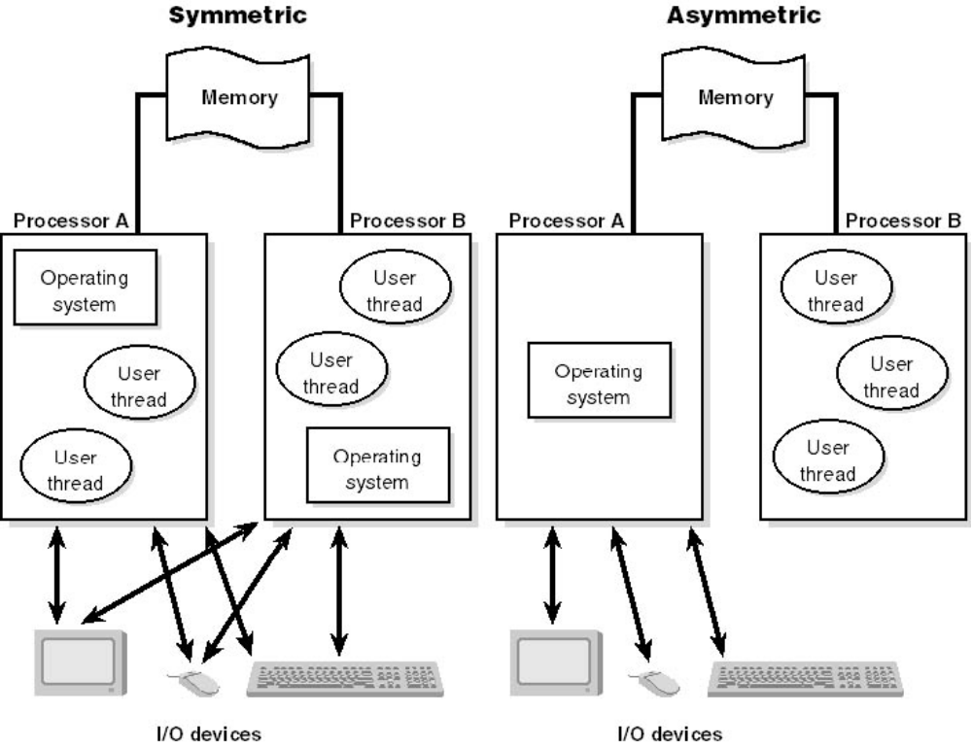
对称多处理机与非对称多处理机的比较

Slide 64
1.5 操作系统特征和功能
（1）操作系统特征
（ Characteristics of Operating Systems ）
并发性（Concurrence）
并行性和并发性是既相似又有区别的两个概念。并行性是指两个或多个事件在同一时刻发生，而并发性是指两个或多个在同一时间间隔内发生。在多道程序环境下，并发性是指宏观上在一段时间内有多道程序在同时执行。但在单处理机系统中，每一个时刻仅能执行一道程序，故微观上，这些程序是在交互执行。
共享性（Sharing）
共享是指系统中的所有资源不再为一个程序所独占，而是供同时存在于系统中的多道程序所共同使用。根据资源属性不同，可有互斥共享和同时共享两种不同的共享方式。

Slide 65
操作系统特征-2
并发和共享关系：并发和共享是操作系统的两个最基本的特性，它们又是互为存在条件。一方面资源共享是以程序（进程）的并发性执行为条件的，若系统不允许程序并发执行，自然不存在资源共享问题。另一方面若系统不能对资源共享实施有效管理，则也必将影响到程序并发执行。
虚拟性（Virtual）
虚拟是指通过某种技术把一个物理实体变成若是个逻辑上的对应物。物理实体是实际存在的，是实的；逻辑物体是用户感觉到的，是虚拟的。例如在单CPU多道分时系统中，通过多道程序技术和分时技术可以把一个物理CPU虚拟为多台逻辑上的CPU，使每个终端用户都认为有一台“独立”的CPU为它运行，用户感觉的CPU是虚拟CPU。

Slide 66
操作系统特征-3
异步性（Asynchronism）和不确定性（nondeterministic）
在多道程序环境下，允许多个程序并发执行，但由于资源等因素的限制，程序的执行并非“一气呵成”，而是以“走走停停”的方式运行，即程序是以异步方式运行的。多个程序异步并发执行带来了二种不确定性。一种是每个程序（进程）执行的速度和时间不确定，各程序（进程）之间推进的序列也不确定。即是不可预测的。另一种是每个程序（进程）执行结果不确定，即对同一程序，给定相同的初始条件、在相同的环境下进行多次执行，却可能获得完全不同的结果，这也称为程序并发执行的不可再现性。执行结果的不确定性是绝对不允许的，这是操作系统为实现程序并发执行必须解决的问题。

Slide 67
(2) 现代操作系统特征：
微内核结构（Microkernel architecture）
它只把OS少数基本的功能（包括地址空间、进程间通信IPC和基本调度）分配给内核，其它的OS服务由称为服务器的进程提供。
多线程（Multithreading）
该技术采用执行应用的进程被分为多个能并行运行的线程。
对称多处理机（Symmetric multiprocessing SMP ）
分布式操作系统 （Distributed Operating Systems）
面向对象设计（Object-oriented design）

Slide 68
（3）操作系统功能
处理机（进程）管理
处理机管理的主要任务是对处理机进行分配，并对其运行进行有效的控制和管理。在多道程序环境下，处理机的分配和运行以进程为基本单位，因而对处理机管理可归纳为对进程的管理。进程管理包括进程控制、进程同步、进程通信和调度等。
存储器的管理
存储器管理的主要任务是为多道程序的运行提供良好的环境，方便用户使用存储器，提高存储器的利用率，以及能从逻辑上来扩充内存，为此存储管理应具有内存分配、内存保护、地址映射和内存扩充等功能。

Slide 69
操作系统功能-2
I/O设备管理
设备管理体制的任务是登记各I/O设备状态，管理并完成用户提出的I/O请求，按一定的策略为用户分配I/O设备。同时提高CPU和I/O设备的利用率，提高I/O速度，方便用户使用I/O设备，为此设备管理应具有缓冲器管理、设备分配、设备处理及虚拟设备等功能。
信息管理（文件系统管理）
计算机系统的软件信息都以文件形式进行管理，操作系统中负责此任务的部分是文件系统，文件系统的任务是对用户文件和系统文件进行管理，以方便用户使用，并保证文件的安全性，为此文件系统管理应具有对文件存储空间的管理、目录管理、文件共享和保护等功能。

Slide 70
操作系统功能-3
用户接口
为了方便用户使用OS，OS向用户提供了“用户与OS的接口”，该接口分成二种：一种是作业级接口，它提供一组键盘命令，供用户去组织和控制作业的运行。另一种是程序级接口，它提供一组系统调用供其它程序调用。

Slide 71
1.7 常用的操作系统
1.7.1 MS DOS
1.7.2 MS Windows 3.x, Windows 95, Windows NT, Windows 2000
1.7.3 UNIX
返回

Slide 72
1.7.1 MS DOS
IBM PC, CPU 8088/8086, BIOS
单用户单任务，简单分层结构，16位
MS DOS的历史
1981年：PC-DOS 1.1：IBM PC，只支持软盘的个人操作系统；
1983年：DOS2.0：PC XT，支持硬盘和目录的层次结构，并提供丰富的系统命令；
1984年：DOS3.0：PC AT (Intel 80286 CPU)，它把286作为一个快速的8086使用；
1987年：DOS3.3：提供对IBM PS/2的支持（如3.5"软驱），提供了更多的应用；
1988年：DOS4.0：支持大于32M的硬盘；
1991年：DOS5.0：改进对扩展内存的支持；

Slide 73
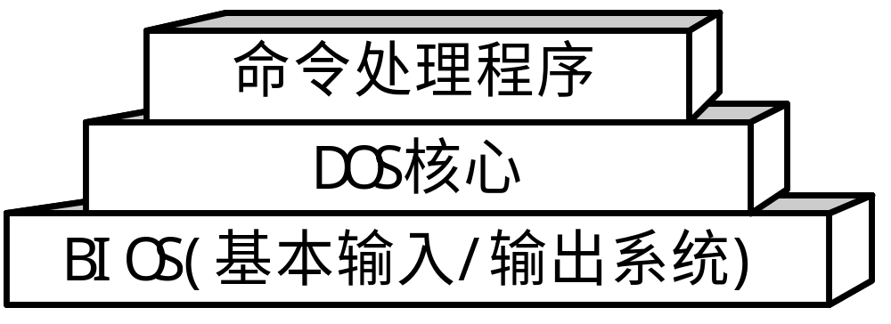
MS DOS的结构
DOS BIOS(Basic Input/Output System)：由一组与硬件相关的设备驱动程序组成，实现基本的输入/输出功能；
DOS核心：提供一套独立于硬件的系统功能：内存管理、文件管理、字符设备和输入/输出、实时时钟等；
命令处理程序：对用户命令进行分析和执行；

Slide 74
MS DOS的特点
字符用户界面。作业管理：命令行，批处理程序（BAT文件），菜单式。编程时通过软中断调用(int 21h)来使用系统功能。不区分用户。
"准多任务"：通过内存驻留程序TSR(Terminated and Stay Resident)来实现，通过时钟中断或键盘中断"热键hotkey"来激活其他任务。
不支持虚拟存储，没有存储保护。采用段式分配(内存块)，可直接访问的最大地址空间为1MB。其余的内存只能通过作为扩展内存(XMS)或扩充内存(EMS)来使用。
  XMS是段式分配，通过内存数据搬移来使用XMS区域
  EMS是页式分配，通过页面的映射来使用EMS区域
  或者用支持保护方式的编程工具
文件系统为FAT(File Allocation Table)格式（磁盘卷，多级目录，文件名 8+3 个字符；分区容量最大为2GB）；有文件属性，没有区分用户的访问权限保护。
设备驱动程序在系统起动时加载。分为字符设备和块设备。

Slide 75
1.7.2 MS Windows 3.x, Windows 95, Windows NT, Windows 2000
CPU 80386
单用户多任务（分时系统），16位/16和32位混合/32位
Windows的历史
1990年：Windows 3.0（成功版本），16位OS，借见Apple Macintosh给出友好的用户界面；
1993年：Windows NT 3.1, 32位OS，支持DOS和Windows应用程序；
1999年12月：Windows 2000(Professional, Server, Advanced Server)，32位OS；

Slide 76
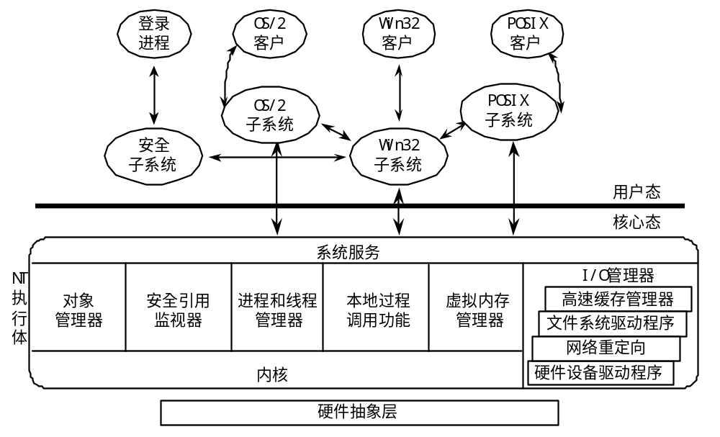
Windows NT体系结构

Slide 77
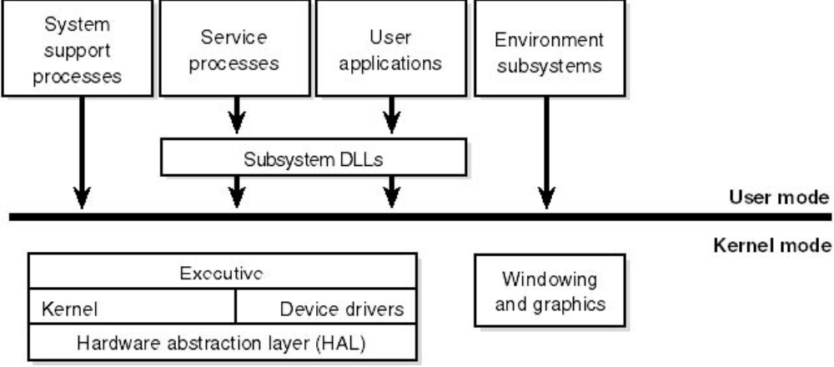
简化的Windows2000体系结构

Slide 78
Windows 2000的特点
支持对称多处理机
真正的32位操作系统：除16位应用的支持代码，没有16位的代码；
完全的代码可重入(reentrant)：同一段代码可由多个应用同时访问；
图形用户界面GUI（和字符用户界面）。
抢先式多任务和多线程。支持动态链接。
虚拟存储：段页式(有存储保护)。
兼容16位Windows应用：
文件系统：NTFS(HPFS)，支持安全控制
设备驱动程序：VxD(virtual driver)。
可移植：适用于多种硬件平台。
容错能力。
面向对象特性：用对象来表示所有资源。

Slide 79
1.7.3 UNIX
多用户多任务，16/32/64位
BSD, SVR4（模块式结构）, OSF/1（微内核结构）
UNIX的历史
1965年：MIT的Multics，由于规模和进展而没有达到目标；
1969年：AT&T，PDP-11上的16位操作系统；
1974年：UNIX系统正式发表(第五版)，在大学得到使用和好评；
1980年：University of California at Berkeley为VAX11发表BSD4.0；以后，UNIX就以AT&T和Berkeley为主分别开发，有多种变种；
1989年：UI (UNIX International)发表UNIX system V Res4.0；使BSD和System V在用户界面上统一；
1991年芬兰大学生Linus Benedict Torralds开发了第一个Linux版本。
1994年：Linux 1.0，现在的最新内核版本是2.4
UNIX系统：可运行UNIX应用软件的操作系统。

Slide 80
Bell实验室
早期UNIX和C
加州大学
伯克利分校
BSD4
At&T
的系统V
SCO UNIX
Solaris
HP-UX
AIX
Linux

Slide 81
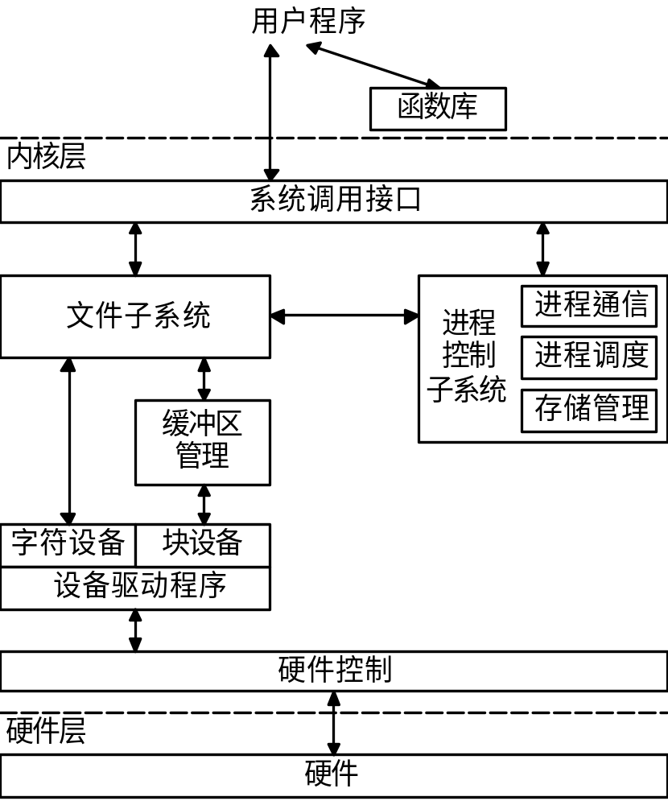
传统的UNIX结构

Slide 82
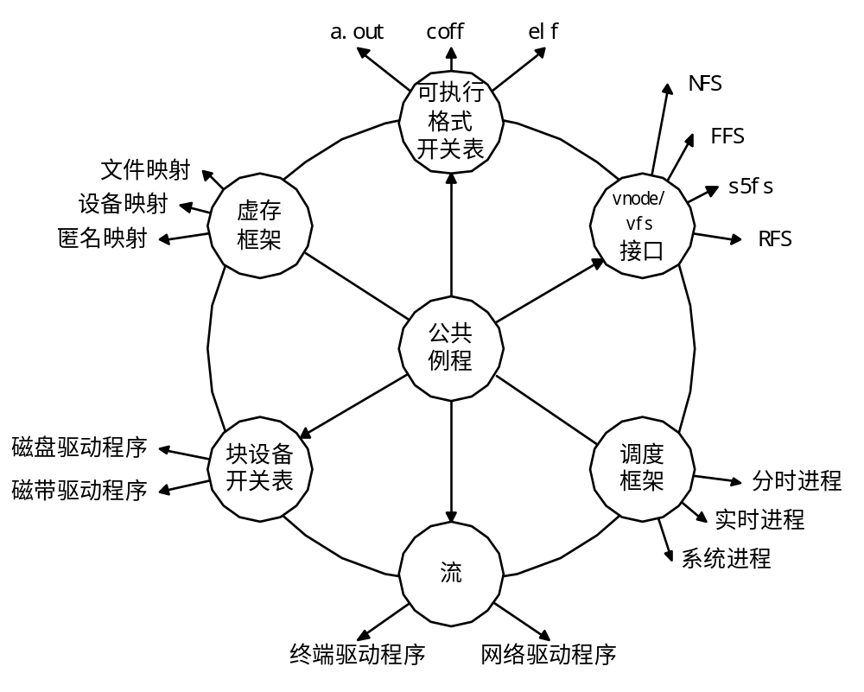
现代UNIX结构

Slide 83
UNIX系统的特点
字符用户界面和图形用户界面GUI(X Window)。
抢先式多任务，多线程。支持动态链接。支持对称式多处理。
虚拟存储：段页式，有存储保护。
文件系统：多级目录，文件卷可以在子目录下动态装卸。无文件属性，可有别名。
采用设备文件的形式（读写，参数控制）。设备驱动程序修改后需要重新编译连接生成内核。
支持多种硬件平台。
易移植：主要代码用C语言写成；
变种很多，很难标准化。

Slide 84
（五）题
例题:（97年高级程序员试题2）在有一台处理机CPU和两台输入输出设备IO1和IO2，且能够实现抢先式多任务并行工作的多道程序环境内，投入运行优行级由高到低的P１、P2、P3 三个作业。它们使用设备的先后顺序和占用设备时间分别是：
作业P₁: IO2(30ms)、CPU(10ms)、IO1(30ms)、CPU(10ms)
作业P₂: IO1(20ms)、CPU(20ms)、IO2(40ms)
作业P₃: CPU(30ms)、IO1(20ms)
在控制程序介入时间可以忽略不计的假设下，作业P₁、P₂、P₃ 从投入到完成所用的时间分别是多少？三个作业从投入运行到全部完成，CPU、IO1和IO2的利用率分别是多少？
假设在系统中仅有这三个作业投入运行，各设备的利用率指该设备的使用时间同作业进程组全部完成所占用最长时间的比率。(返)

Slide 85
例题解：
1。作业调度的方式：
输入输出设备非抢占方式调度；
CPU有二种调度的方式：非抢占方式和抢占方式，由题义决定为抢先式。
2。选择调度作业原则：
优先权；
资源（CPU、I/O设备、内存等）满足要求；
3。调度时机：完成一阶段CPU计算或I/O。

Slide 86
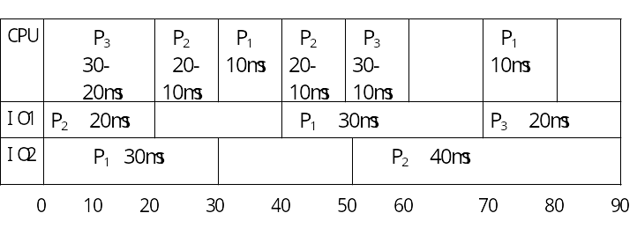
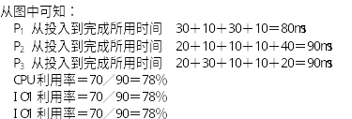
例题解-1

Slide 87
作业题:
1.操作系统是一种﹎﹎A﹎﹎，在操作系统中采用多道程序设计方式能提高CPU和外部设备的﹎﹎B﹎﹎。一般来说，为了实现多道程序设计，计算机需要有﹎﹎C﹎﹎。
A: (1)通用软件；(2)系统软件；(3)应用软件；(4) 软件包。
B: (1)利用效率；(2)可靠性；(3)稳定性；(4)兼容性。
C：(1)更大的内存；(2)更快的外部设备；(3)更快的CPU；(4)更先进的终端；(解)
2.分时系统中，为使多个用户能够同时与系统交互，最关键的问题是﹎﹎A﹎﹎，当用户数目为100时，为保证响应不超过2秒；此时的时间片最大应为﹎﹎B﹎﹎。
A：(1)计算机具有足够的运行速度；(2)内存容量应足够大；(3)系统能及时地接收多个用户输入；(4)能在一短的时间内，使所有用户程序都能运行；(5)能快速进行内外存对换。
B：(1)10ms；(2)20ms；(3)50ms；(4)100ms；(5)200ms。(解)

Slide 88
作业题-1
3.在设计分时操作系统时，首先要考虑的是﹎﹎A﹎﹎；在设计实时操作系统时，首先要考虑的是﹎﹎B﹎﹎；在设计批处理系统时，首先要考虑的是﹎﹎C﹎﹎。
A、B、C：(1)灵活性和可适应性；(2)交互性和响应时间；(3)周转时间和系统吞吐量；(4)实时性和可靠性。
4. 试从目标、多路性、独立性、交互性、及时性和可靠性多方面来比较批处理系统、分时系统及实时系统。通过比较，请写出这三种系统各适用于什么场合。（解）

Slide 89
作业题-2
5.为了提高计算机的处理机和外部设备的利用率，把多个程序同时放入主存储器，在宏观上并行运行是﹎﹎A﹎﹎；把一个程序划分成若干个同时执行的程序模块的设计方法是﹎﹎B﹎﹎；多个用户在终端设备上的交互方式输入、排错和控制其程序的运行是﹎﹎C﹎﹎；由多个计算机组成的一个系统，这些计算机之间可以通信来交换信息，互相之间无主次之分，它们共享系统资源，程序由系统中的全部或部分计算机协同执行，管理上述计算机系统的操作系统是﹎﹎D﹎﹎；有一类操作系统的系统响应时间的重要性超过系统资源的利用率，它被广泛地应用于卫星控制、导弹发射、飞机飞行控制、飞机订票业务等领域是﹎﹎E﹎﹎。
A--E: ① 分时OS ② 实时OS ③ 批处理系统 ④ 网络OS ⑤ 分布式OS ⑥ 单用户OS ⑦ 多重程序设计 ⑧ 多道程序设计 ⑨ 并发程序设计 (解)

